Slide 1
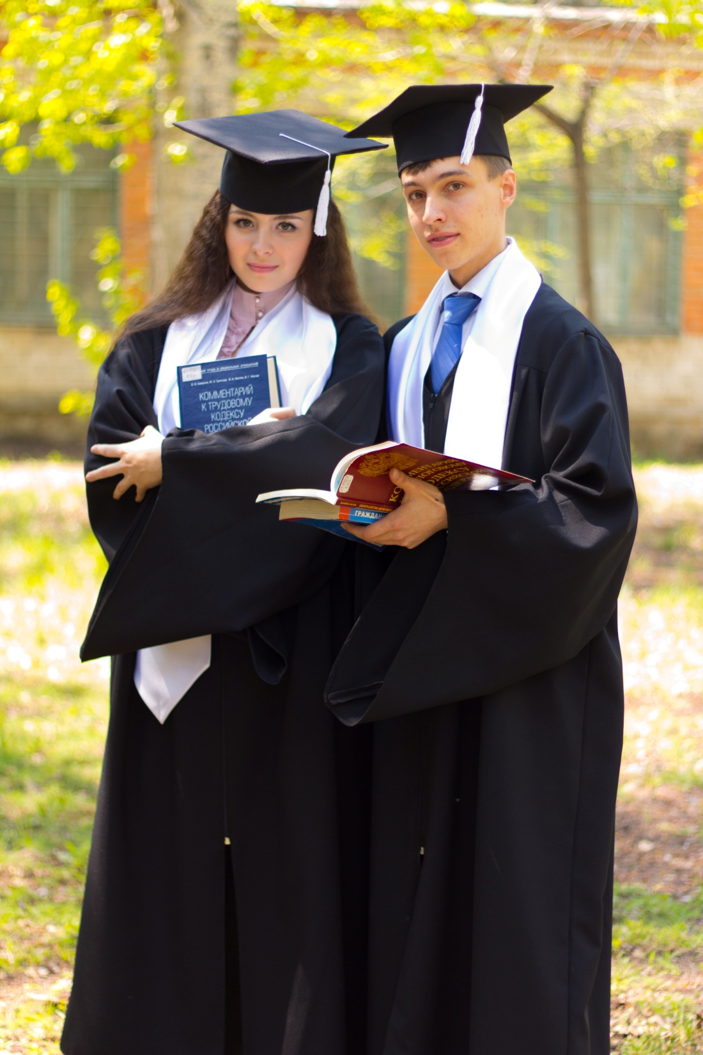
ФГБОУ ВО АмГПГУ
Естественно-
географический
факультет
Направления подготовки
2021/2022 учебный год

Slide 2
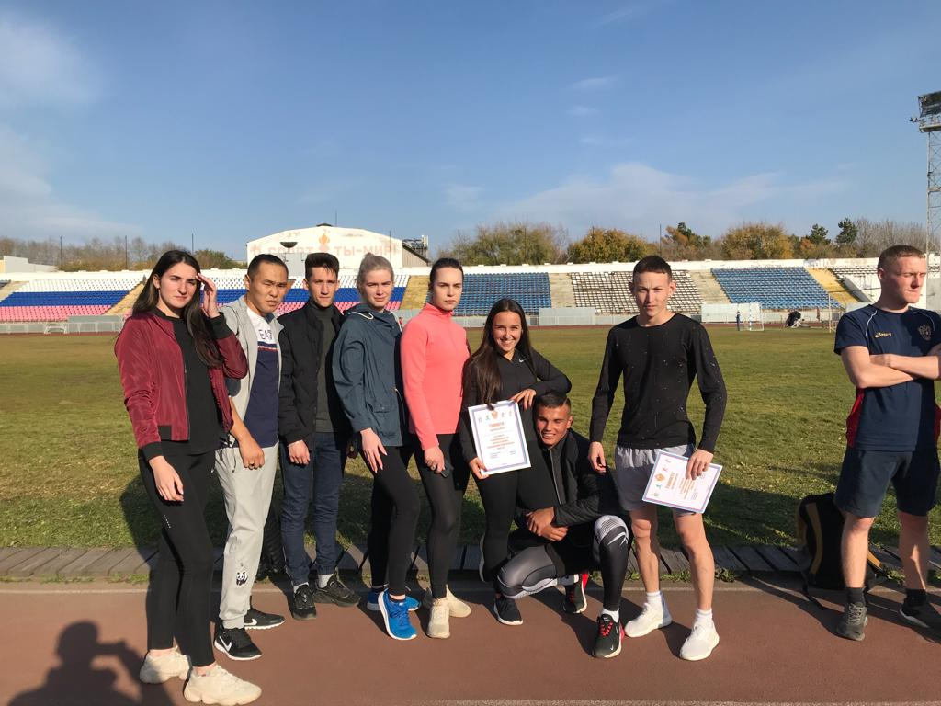
44.03.05 ПЕДАГОГИЧЕСКОЕ ОБРАЗОВАНИЕ Профили: «Физическая культура» и «Безопасность жизнедеятельности» Срок обучения 5 лет форма обучения - очная Бакалавр
Вступительные испытания
обществознание,
русский язык,
физическая культура
(университетское испытание)

Slide 3
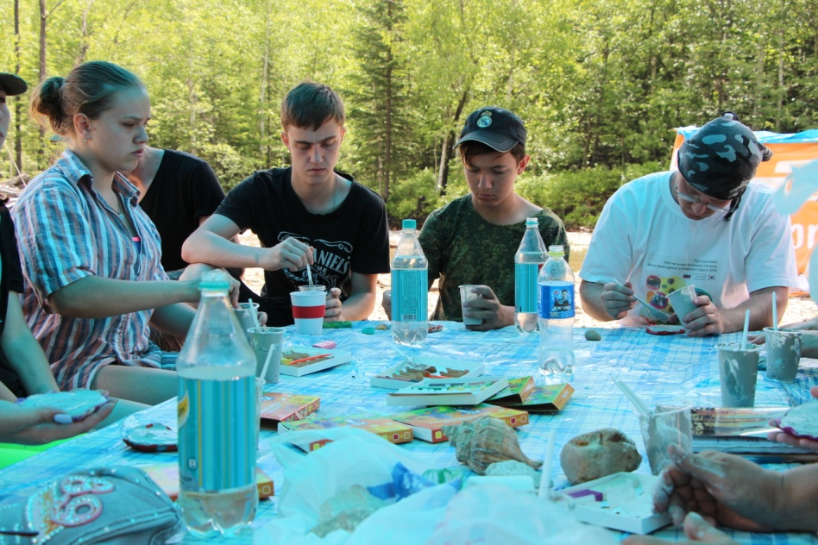
44.03.05 ПЕДАГОГИЧЕСКОЕ ОБРАЗОВАНИЕ Профили: «География» и «Биология» Срок обучения 5 лет форма обучения - очная Бакалавр
Вступительные испытания
обществознание,
русский язык,
биология или математика
(профильная)

Slide 4
44.03.05 ПЕДАГОГИЧЕСКОЕ ОБРАЗОВАНИЕ Профили: «Биология» и «Химия» Срок обучения 5 лет форма обучения - очная Бакалавр
Вступительные испытания
обществознание,
русский язык,
биология или математика
(профильная)

Slide 5
05.03.06 «ЭКОЛОГИЯ И ПРИРОДОПОЛЬЗОВАНИЕ» Профиль: «Экология» Срок обучения 4 года форма обучения - очная Бакалавр
Вступительные испытания
биология,
русский язык,
математика
(профильная)

Slide 6
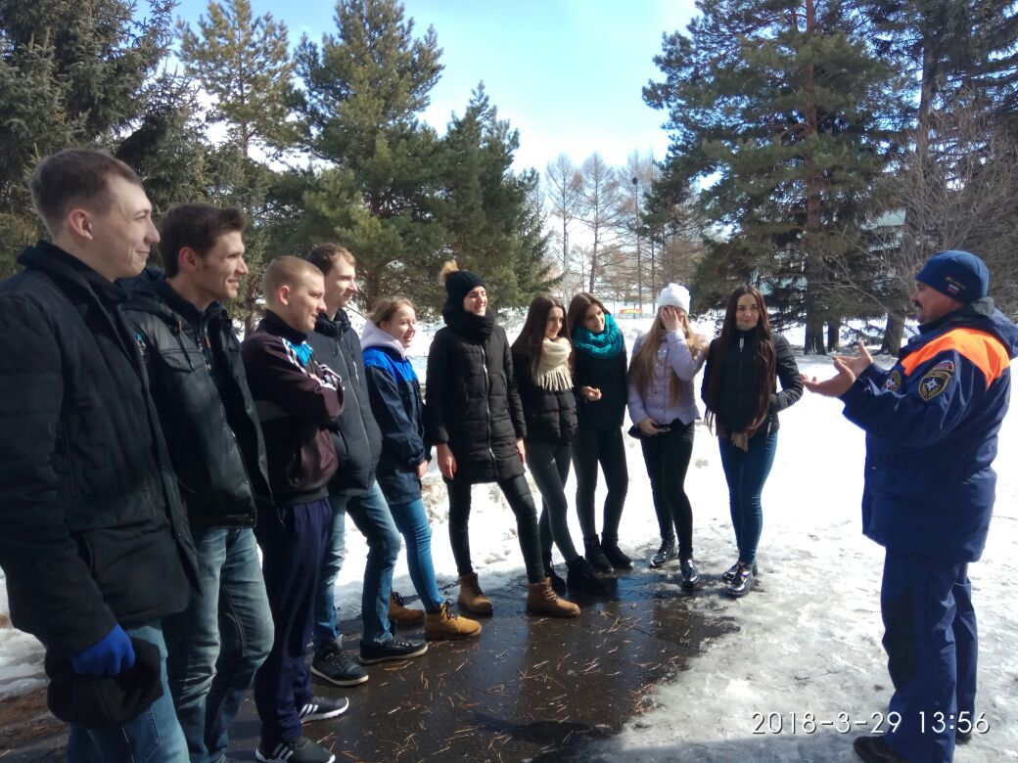
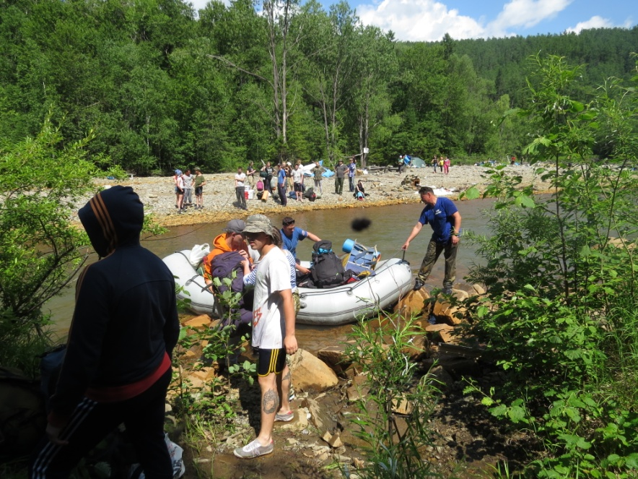
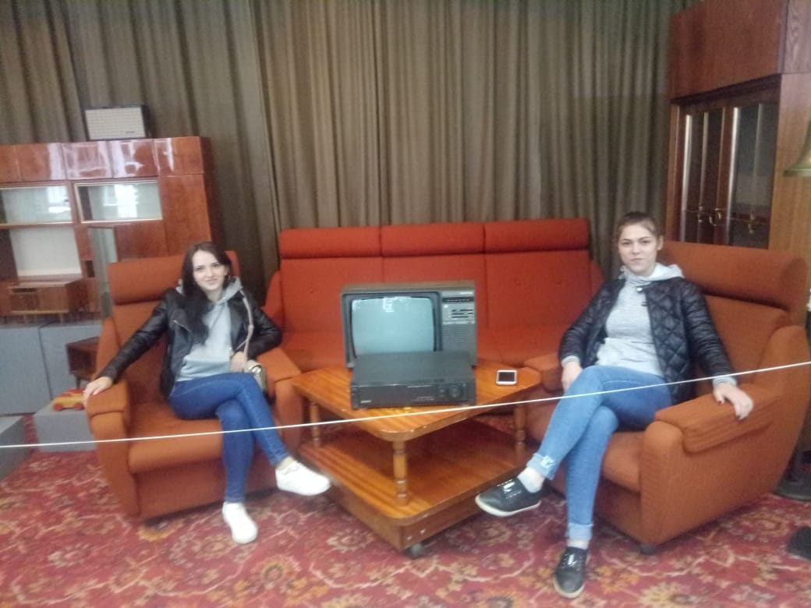
Полевые и учебные практики

Slide 7
Туристический слет

Slide 8
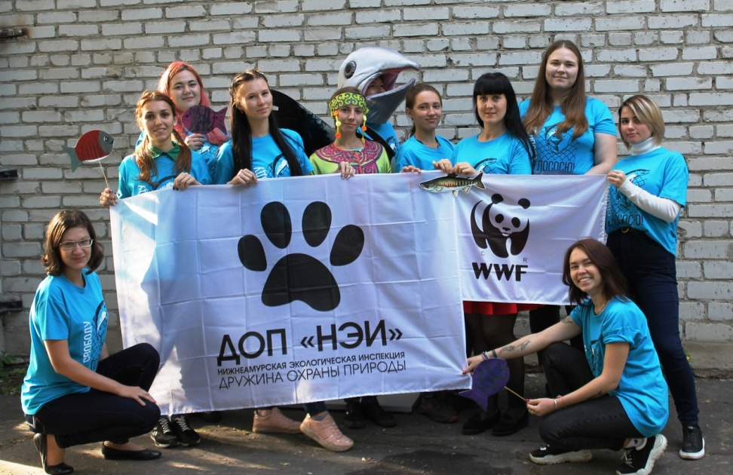
Волонтеры ЕГФ (ДОП НЭИ)

